Slide 1
ЗАГАДКИ ПРО РОСЛИНИ
Підготувала: Дудник Л.М.
вчитель початкових класів
Плескачівської загальноосвітньої школи
І-ІІ ступенів
Смілянської районної ради Черкаської області

Slide 2
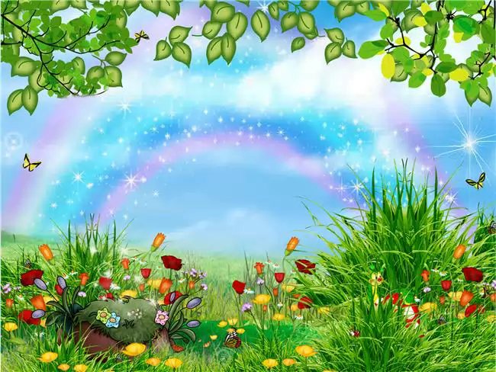
Перші квіти проростають
З цибулиночок малих,
Кожну весну зустрічають,
Розпізнайте, діти їх.

Slide 3
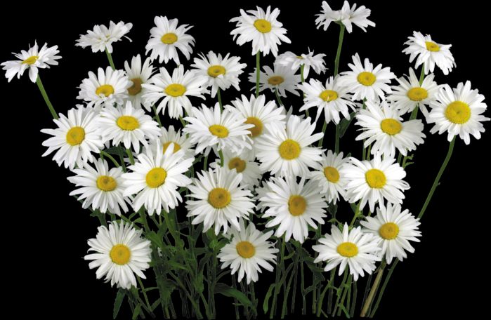
У зеленим зіллі
Виросли дівчатка –
Вії у них білі,
Золоті очатка.

Slide 4
Сонечко в траві зійшло,
Усміхнулось,розцвіло.
Згодом стало біле - біле
І за вітром полетіло.

Slide 5
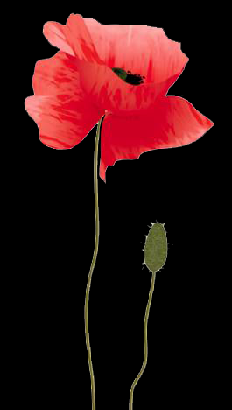
В житечку зеленім
Факели вогненні
Цілий день палають,
З сонцем спать лягають

Slide 6
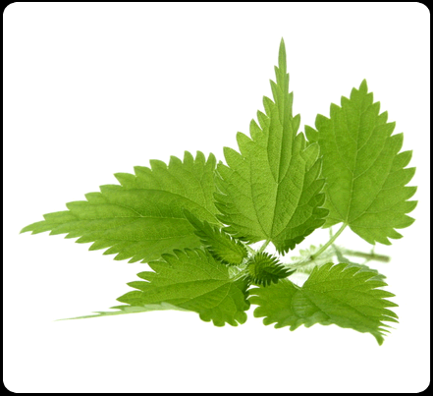
Виростає шкода
На кінці города,
Хто до неї доторкнеться,
Як ужалений cахнеться.

Slide 7
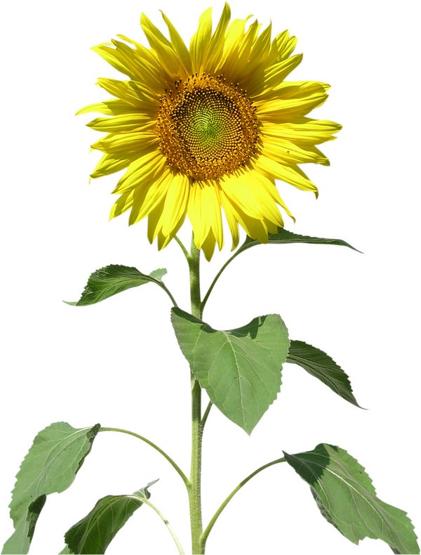
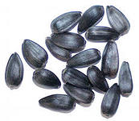
На сонечко я схожий
І сонечко люблю.
За сонцем повертаю
Голівоньку свою.

Slide 8
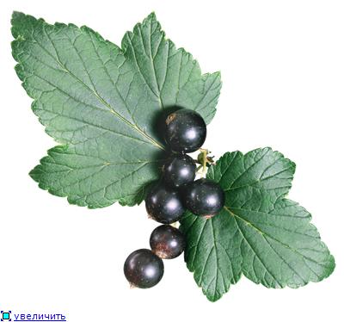
Чорних ягід пишний кущ,
Хороші вони на смак

Slide 9
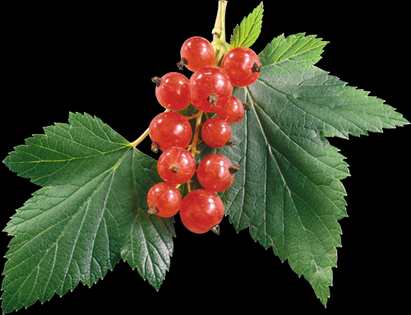
Є червона, а є біла,
Обсипається доспіла.
Ягідки, мов горошинки,
Кущ вкривають, як краплинки.

Slide 10
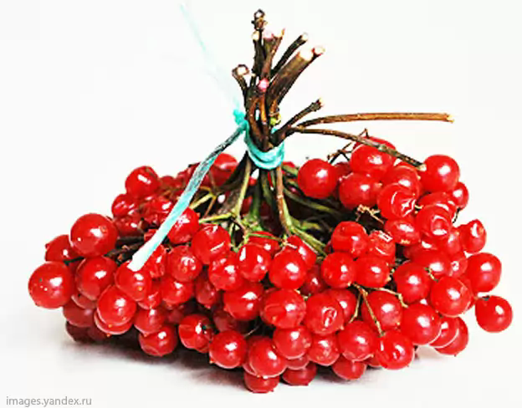
У вінку зеленолистім,
У червоному намисті
Видивляється у воду
На свою хорошу вроду

Slide 11
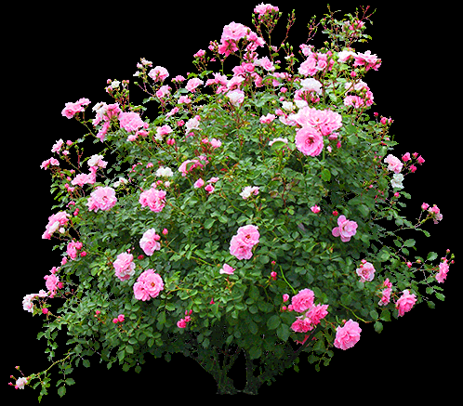
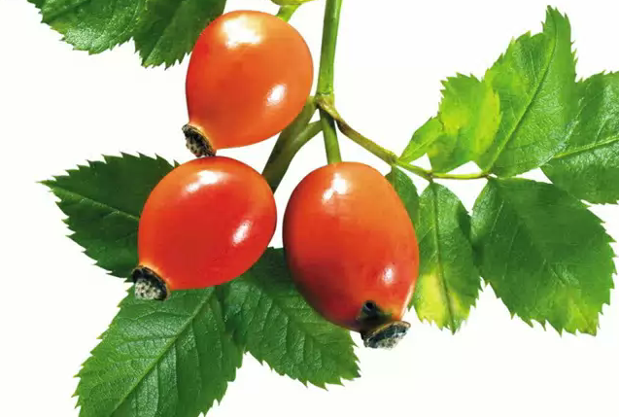
Червона кожушинка,
всередині вітамінка

Slide 12
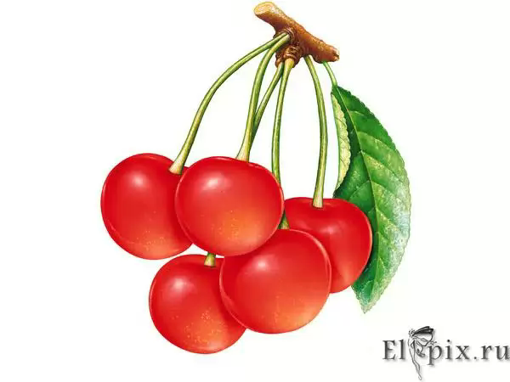
Навесні красується білим цвітом,
А в жнива - червоним плодом.

Slide 13
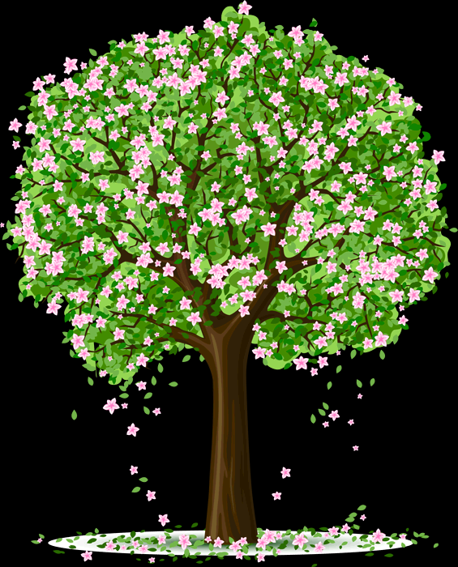
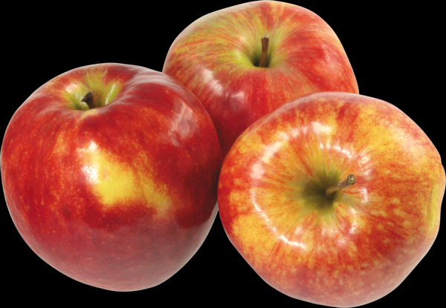
На «я» починається,
І на «я» кінчається.
В саду росте,
На ній плоди є.

Slide 14
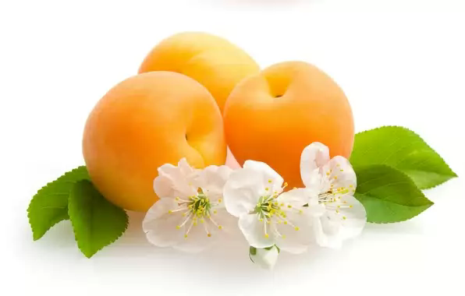
Жовте, соковите,
на дерев'янку надіте.

Slide 15
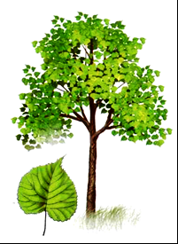
Викупана в сонечку,
Стоїть собі донечка,
Бджоли сонячний медок
Дістають з її квіток.

Slide 16
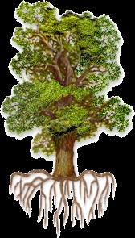
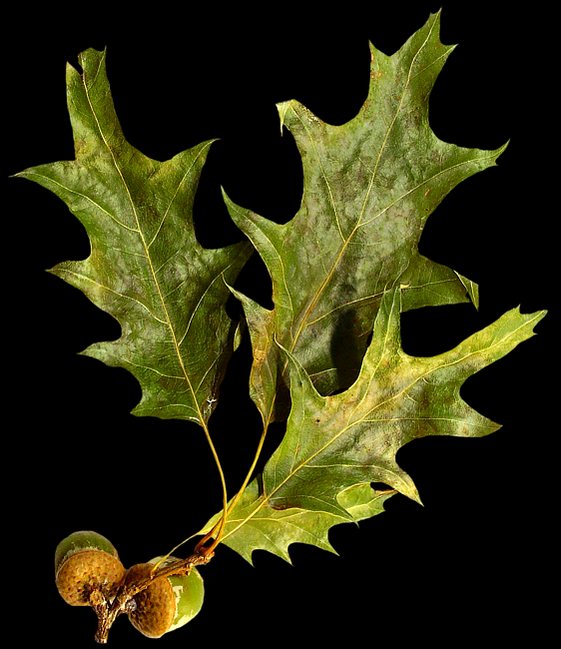
Живе один батько
і тисячі синів має.
Всім шапки справляє,
а собі немає.

Slide 17
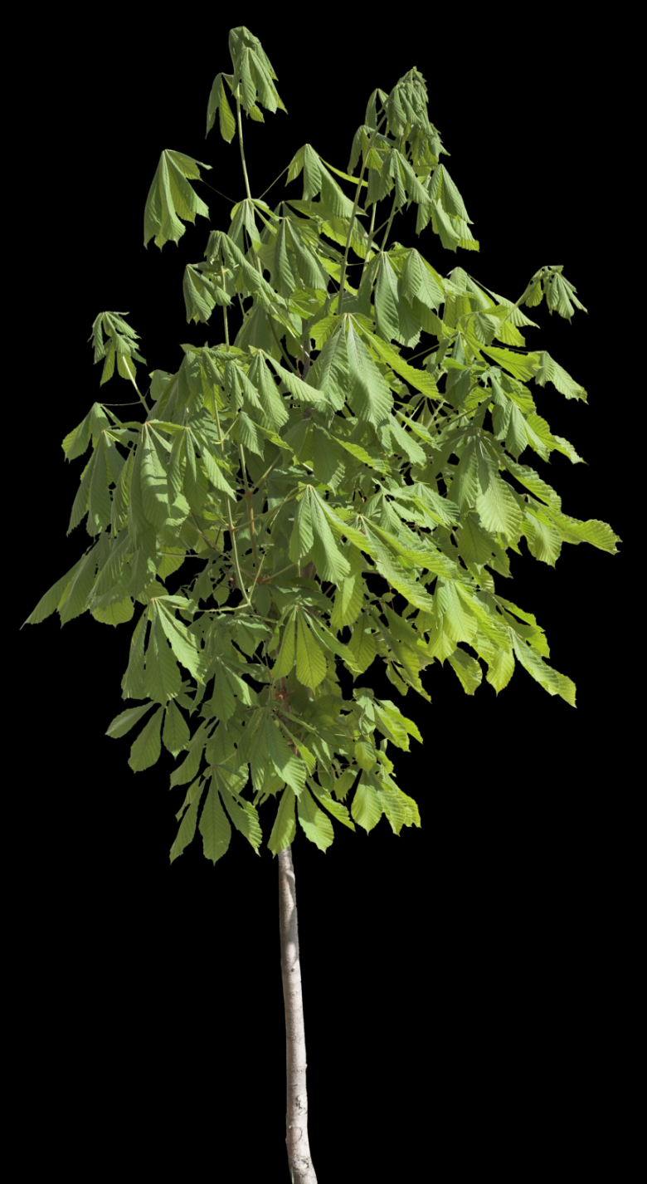
Навесні цвітуть, мов свічі,
Заглядають сонцю в вічі,
А під осінь ті свічки
Вдягнуть з голок кожушки

Slide 18
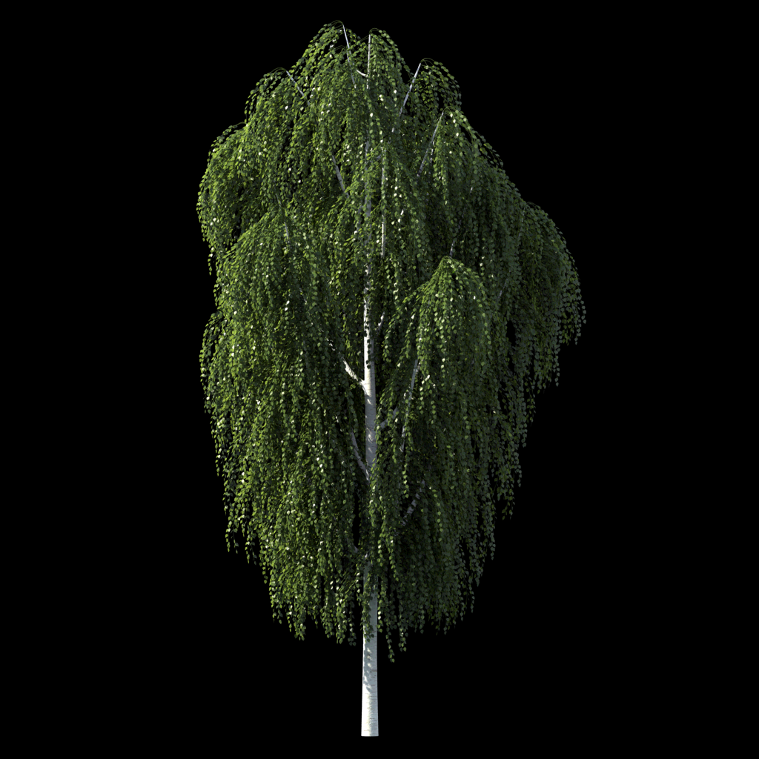
У білій одежині,
В хустині зелененькій
Сумує край стежини
Тонесенька Оленка

Slide 19
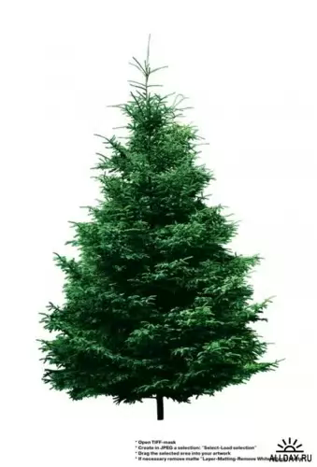
Зелену сукню маю,
Ніколи не міняю,
Один - єдиний раз на рік
ЇЇ я прикрашаю.

Slide 20
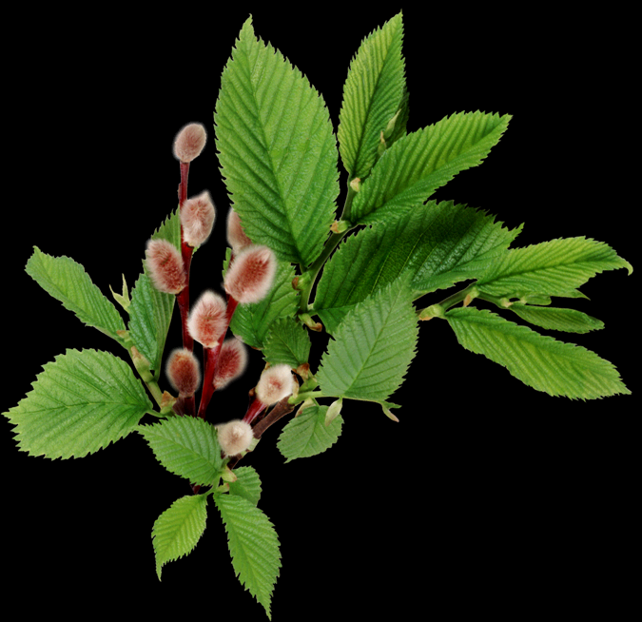
У мене листки новенькі,
Гостроверхі і дрібненькі,
Все шепочуть потихеньку
Із вітрами навесні.

Slide 21
Список використаних джерел: Література:
- Кондратенко Л.О., Гільбуха Ю.З..- К.:НПЦ Перспектива, 1995.-144 с.
- Будна Н.О., Гемзюк О.Р.Уроки Я і Україна.
Уроки природознавства 3 клас. – Тернопіль.:
Навчальна книга – Богдан, 2005.
Інтернет-ресурси:
- http://images.yandex.ua

